Slide 1
Межрегиональный методический центр по финансовой грамотности системы общего и среднего профессионального образования
Методическая разработка урока
по «Финансовой грамотности»
Тема: «Семейный бюджет»
4 класс
Авторы:
    Новоструева Людмила Павловна, учитель начальных классов
    МАОУ «Сылвенская средняя школа»
    Гаранина Светлана Владимировна, учитель технологии
    МАОУ «Сылвенская средняя школа»
    Белякова Анна Васильевна, учитель математики МАОУ
    «Рябининская СОШ»

Slide 2
Введение
Данная тема выбрана для формирования первоначальных сведений у учащихся 4 класса о семейном бюджете , а также для формирования у них опыта применения полученных знаний и умений для решения практических задач.
Она является актуальной для обучающихся 4 класса, поскольку в современном мире детям необходимо ориентироваться в сфере финансов.

Slide 3
Тема
Семейный бюджет

Slide 4
Цель:
- Сформировать у учащихся понятие о семейном бюджете
- Узнать источники формирования семейного бюджета
- Научить учащихся планировать бюджет семьи
- Научить учащихся соотносить свои желания и возможности родителей
- Развивать познавательные процессы учащихся (внимание, память, мышление, речь), коммуникативные функции (умение работать в группе, в паре, принимать решение и обосновать его)
- Воспитывать учащихся бережно относиться к семейному бюджету, ценить труд всех членов семьи.

Slide 5
Планируемые результаты
Предметные
Представление о роли денег в семье и обществе.
Знание источников доходов и направлений расходов семьи.
Умение рассчитывать доходы и расходы и составлять простой семейный бюджет.

Slide 6
Метапредметные
Оценка правильности выполнения действий.
Использование различных способов анализа и представления информации.
Умение слушать собеседника и вести диалог.

Slide 7
Формы обучения
фронтальная, групповая

Slide 8
Основные термины
Бюджет
Доход
Расход

Slide 9
Межпредметные связи:
математика, окружающий мир

Slide 10


Организационный момент
2, 1

Slide 11
Изучение нового материала
Работа с текстом, составление схемы
Семейный бюджет
доходы расходы

Slide 12
2. Просмотр видеоролика
https://youtu.be/g6htIoIfV74
Заполнение таблицы
Доходы | Расходы

Slide 13
3. Работа со схемой
РАСХОДЫ
ОБЯЗАТЕЛЬНЫЕ НЕОБЯЗАТЕЛЬНЫЕ

Slide 14
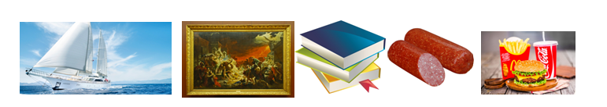
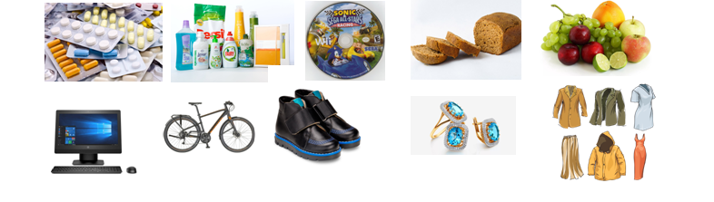
4. Игра «Магазин»

Slide 15
5. Работа с «формулами»
Доходы = расходы
Доходы > расходы
Доходы < расходы

Slide 16
Закрепление изученного
Игра «Бюджет семьи»

Slide 18
Контроль
Тест
Вопросы | Варианты ответов
1. Из чего складывается семейный бюджет? | А) из заработной платы, пенсии, стипендии. Б) из доходов и расходов. В) из денег.
2. Деньги, которые поступают в бюджет семьи это: | Я) расходы Е) проценты Ю) доходы
3. Авторское вознаграждение это: | Б) зарплата Г) налог Д) гонорар
4. Деньги, которые тратятся из бюджета семьи это: | Ш) доходы Ж) расходы Х) прибыль
5. Лучшим бюджетом считается тот, в котором: | Е) доходы больше расходов И) доходы равны расходам А) доходы меньше расходов
6. Зарплата, пенсия, стипендия - это разные виды: | Т) доходов П) расходов К) гонорара

Slide 19
Подведение итогов. Рефлексия.
Нажить много денег – храбрость;
Сохранить их – мудрость,
А умело расходовать – искусство.
Бертольд Авербах (немецкий писатель)

Slide 20
Заключение
В рамках данного проекта обучающиеся знакомятся с семейным бюджетом.
Работа имеет практическую направленность и может быть использована на уроках окружающего мира, математики. А так же может быть использована в качестве дополнительного учебного материала.

Slide 21

Спасибо за внимание

